Slide 1

AUTOMATIZACIÓN

Slide 2

TALLER 2 IMPLEMENTACION POM

Slide 3
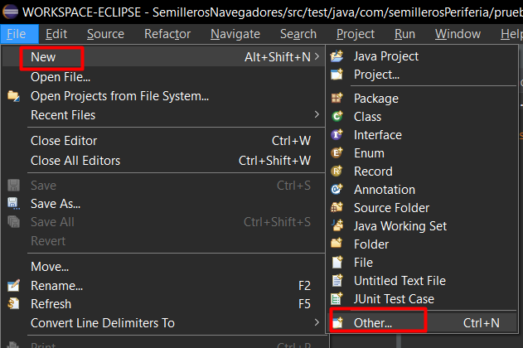
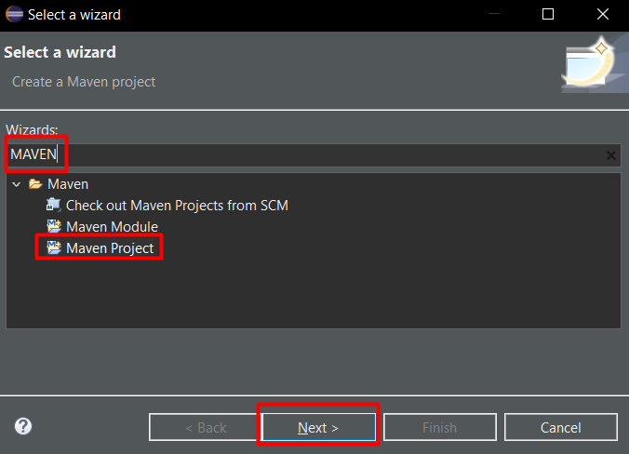
CREACION DE PROYECTO MAVEN

Slide 4
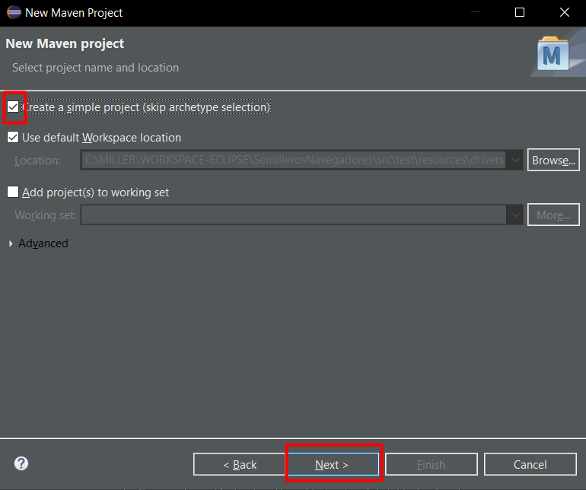
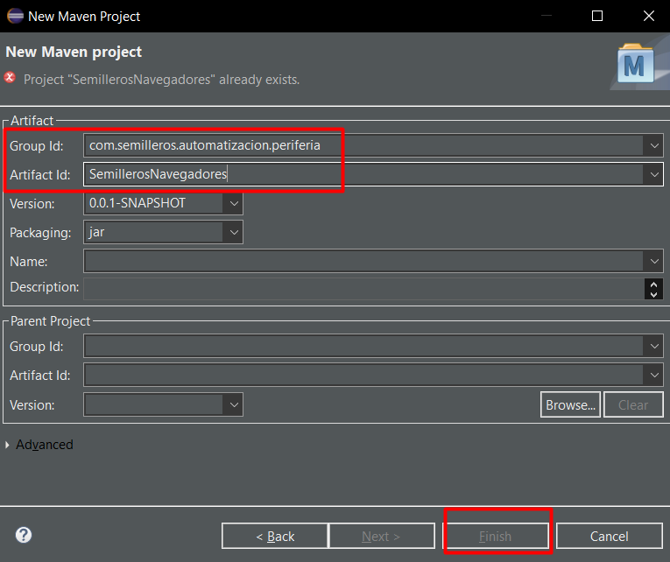
CREACION DE PROYECTO MAVEN

Slide 5
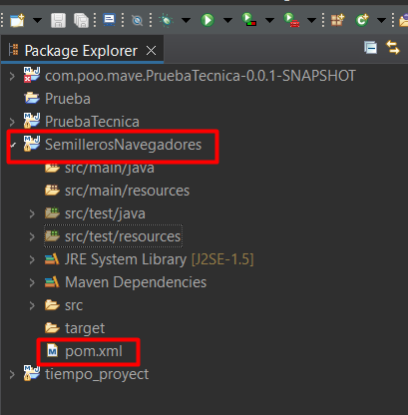
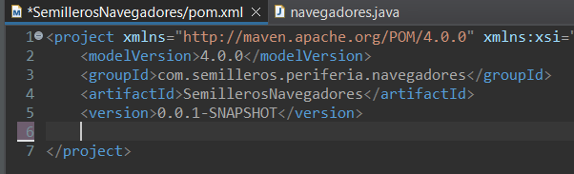
AGREGAR DEPENDENCIAS POM

Slide 6
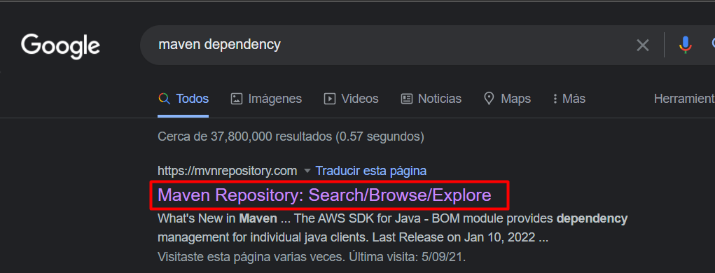
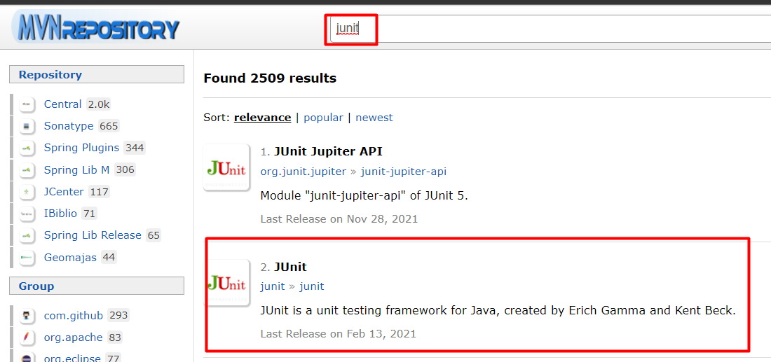
AGREGAR DEPENDENCIAS POM
Buscar en el navegador el Maven dependency y descargar selenium java y junit

Slide 7
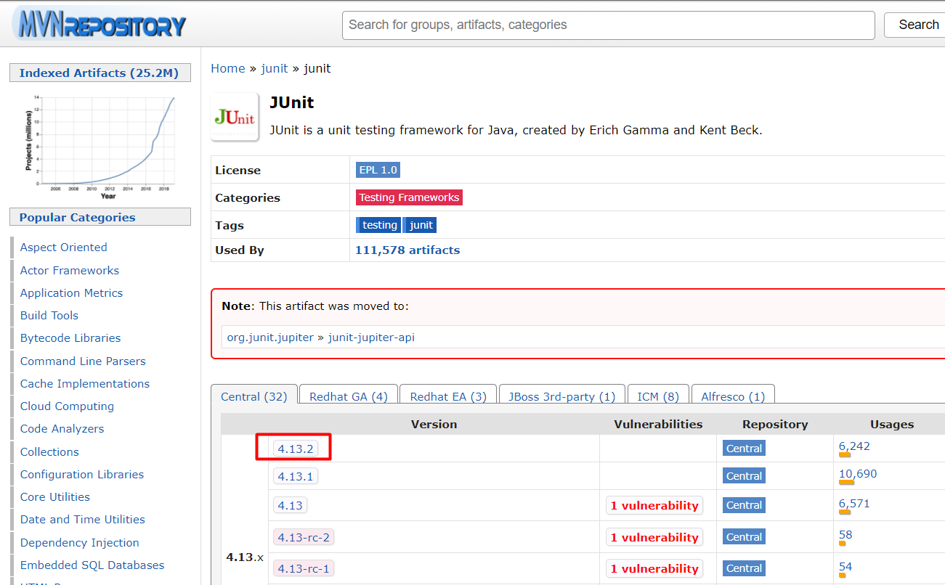
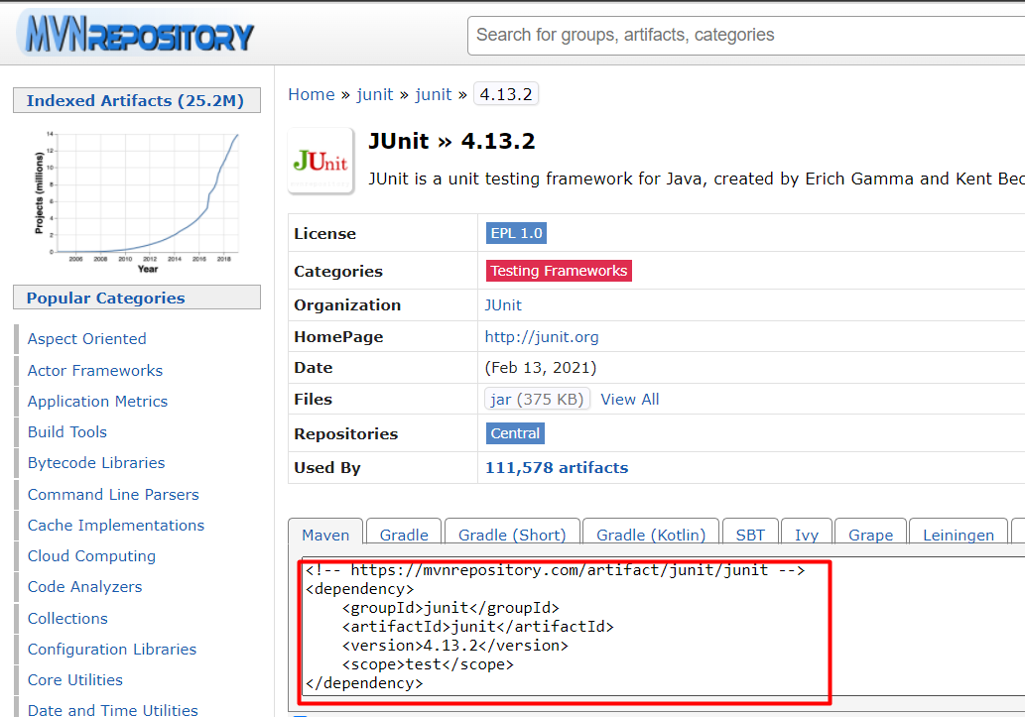
AGREGAR DEPENDENCIAS POM

Slide 8
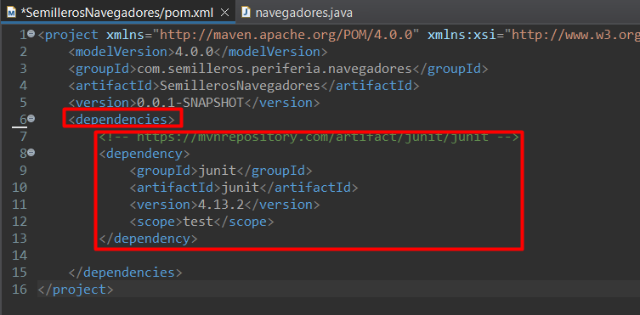
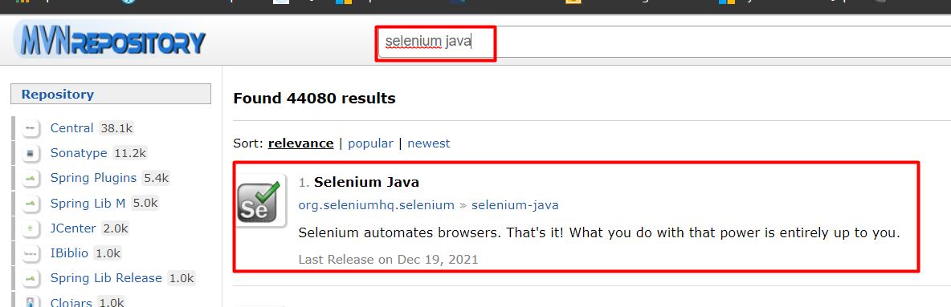
AGREGAR DEPENDENCIAS POM

Slide 9
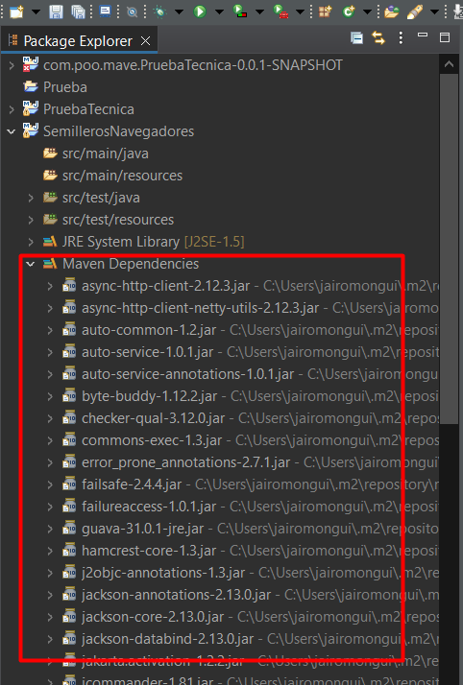
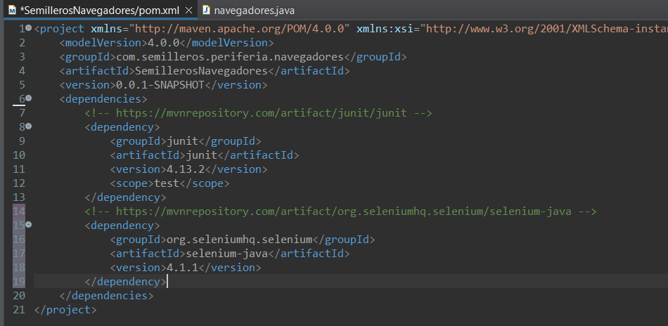
AGREGAR DEPENDENCIAS POM

Slide 10
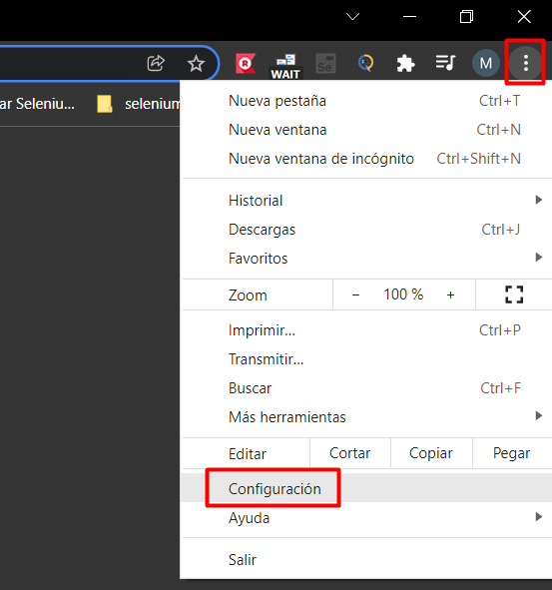
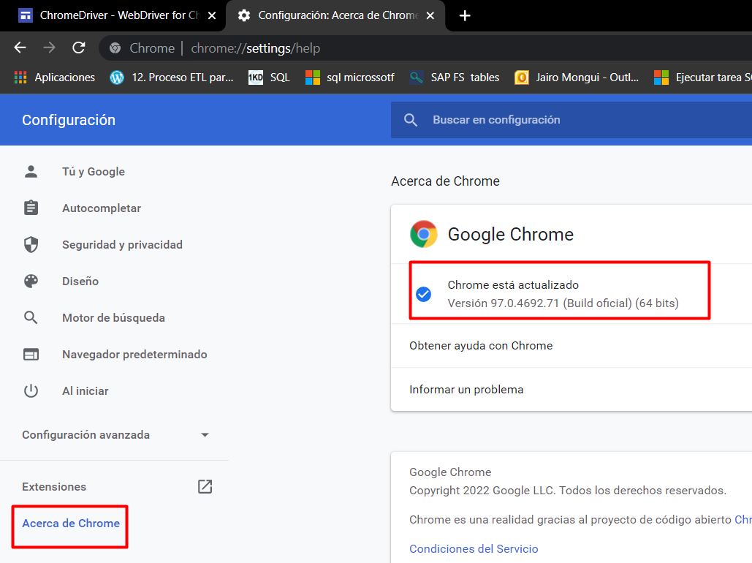
DESCARGAR Y CONFIGURAR NAVEGADOR
Buscar la versión de nuestro navegador

Slide 11
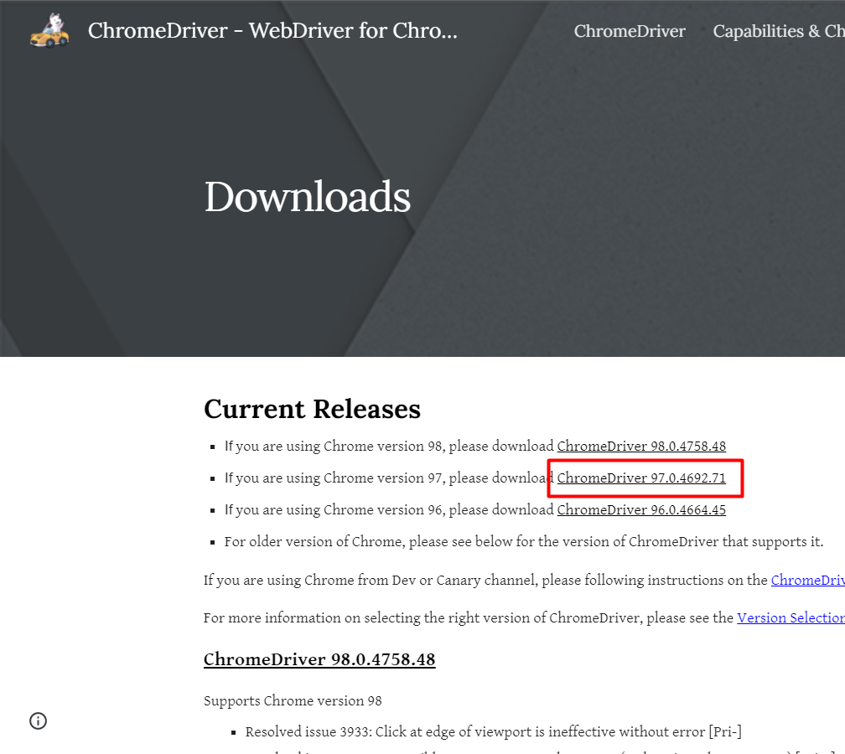
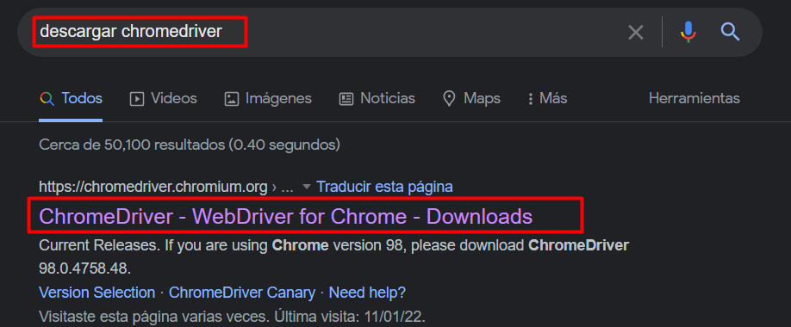
DESCARGAR Y CONFIGURAR NAVEGADOR

Slide 12
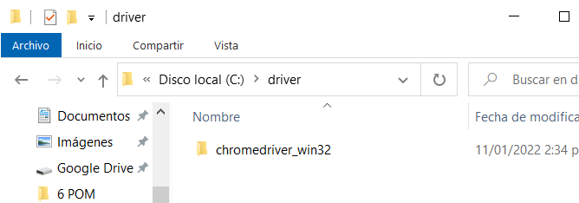
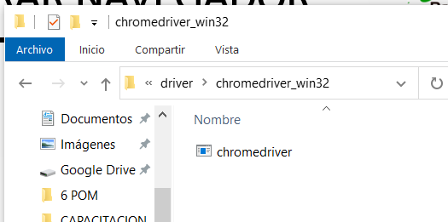
DESCARGAR Y CONFIGURAR NAVEGADOR

Slide 13
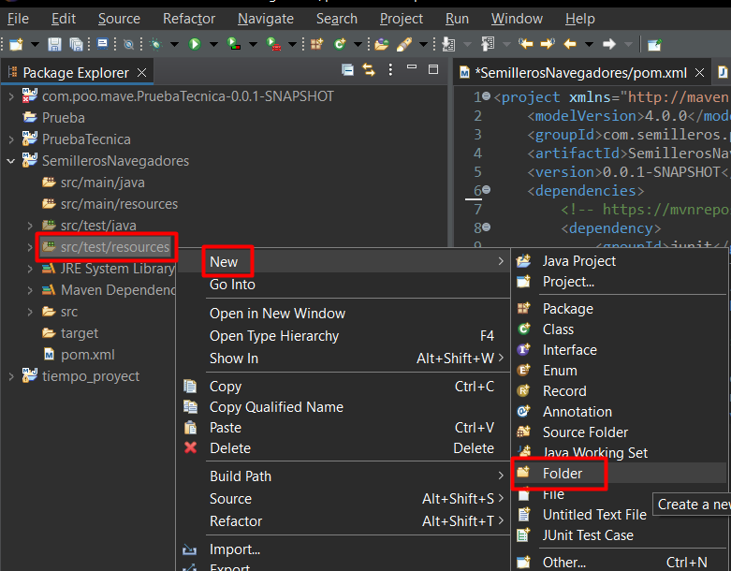
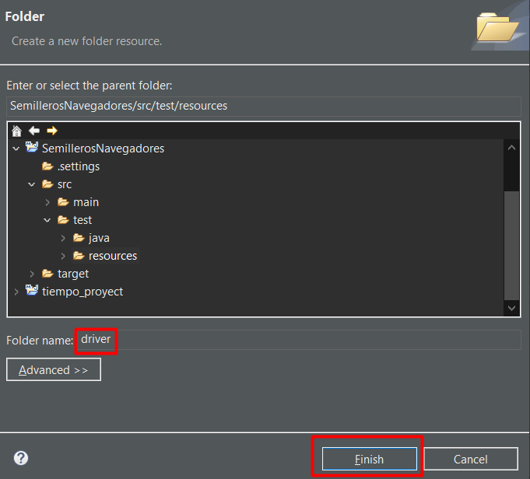
DESCARGAR Y CONFIGURAR NAVEGADOR

Slide 14
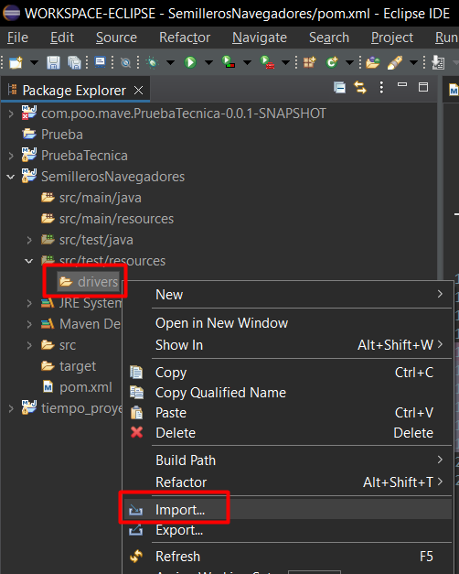
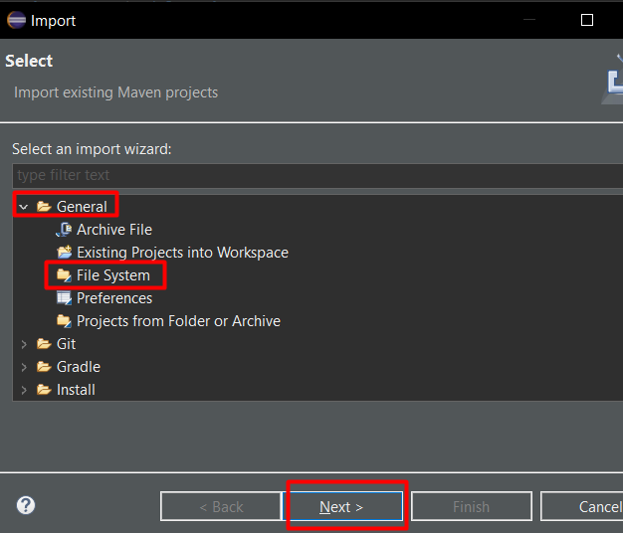
DESCARGAR Y CONFIGURAR NAVEGADOR

Slide 15
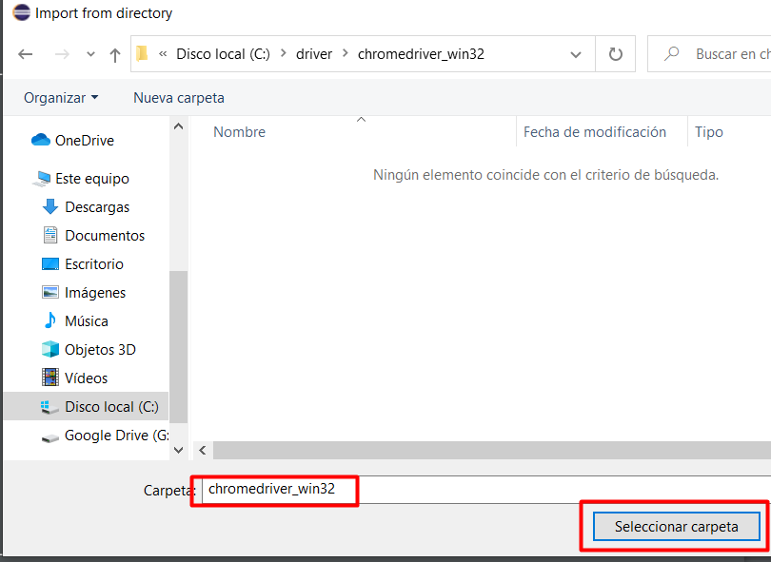
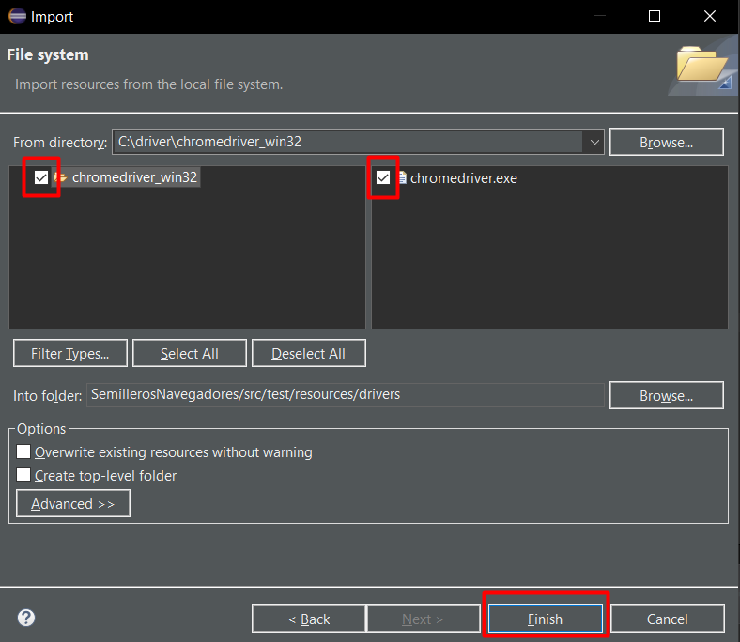
DESCARGAR Y CONFIGURAR NAVEGADOR

Slide 16
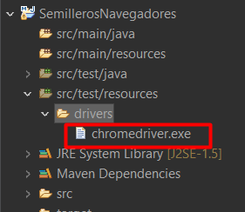
DESCARGAR Y CONFIGURAR NAVEGADOR

Slide 17
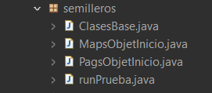
CLASE POM
Crear las siguientes clases
ClaseBase: se encarga de contener todas las acciones de selenium
MapObjet: almacena todos los identificadores de dominio de la pagina a automatizar
PagObjet: encargada de realizar todos los pasos y métodos que van a interactuar con la pagina, es la interpretación de nuestro caso de prueba.
RunPruebas: en la encargada de ejecutar nuestro caso de prueba

Slide 18
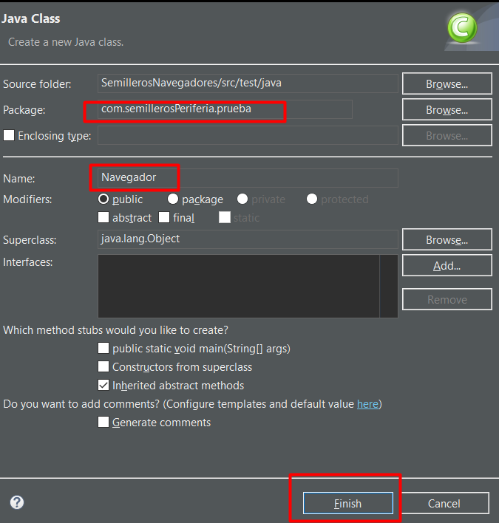
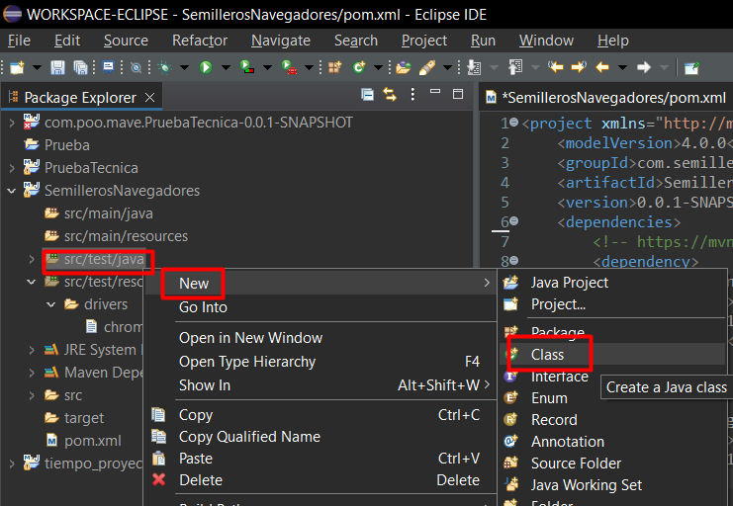
CLASE POM

Slide 19
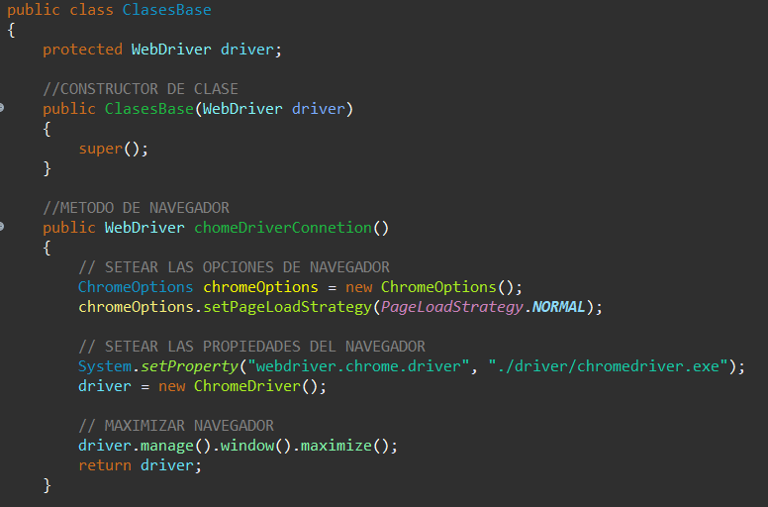
CLASE BASE

Slide 20
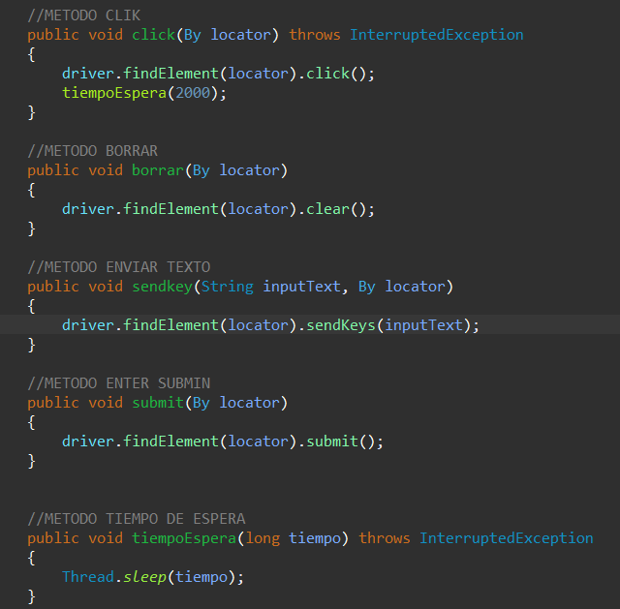
CLASE BASE

Slide 21
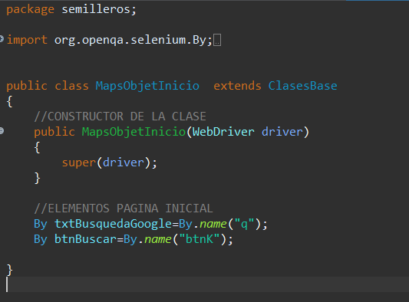
MAPS OBJET

Slide 22
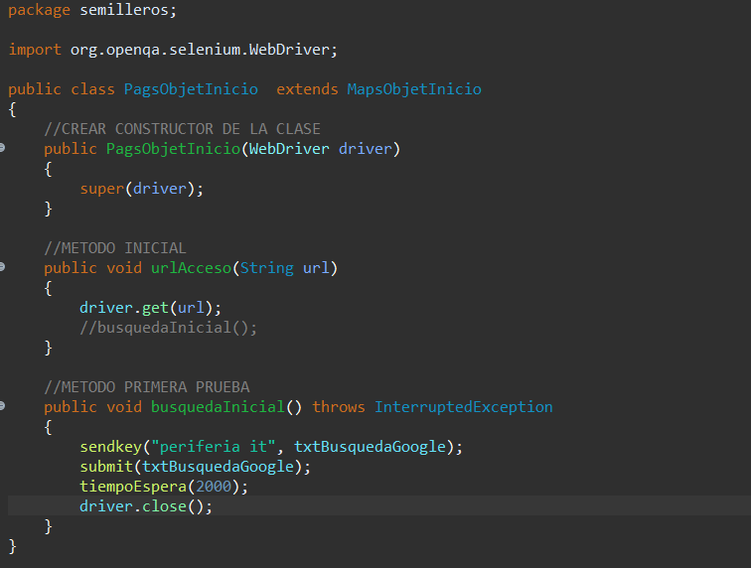
PAGS OBJET

Slide 23
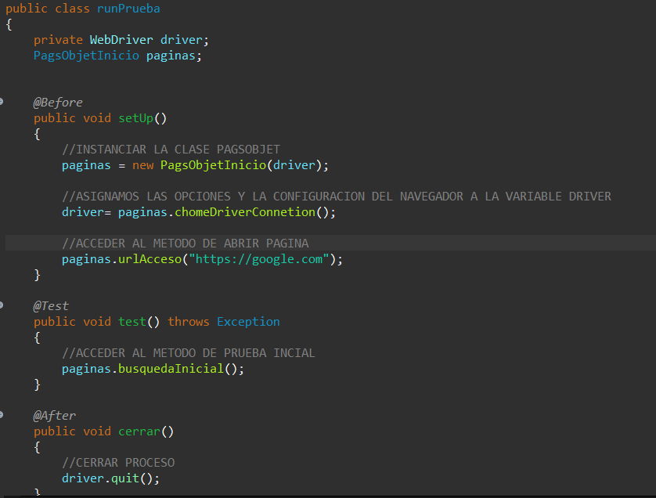
RUN

Slide 24


